Slide 1


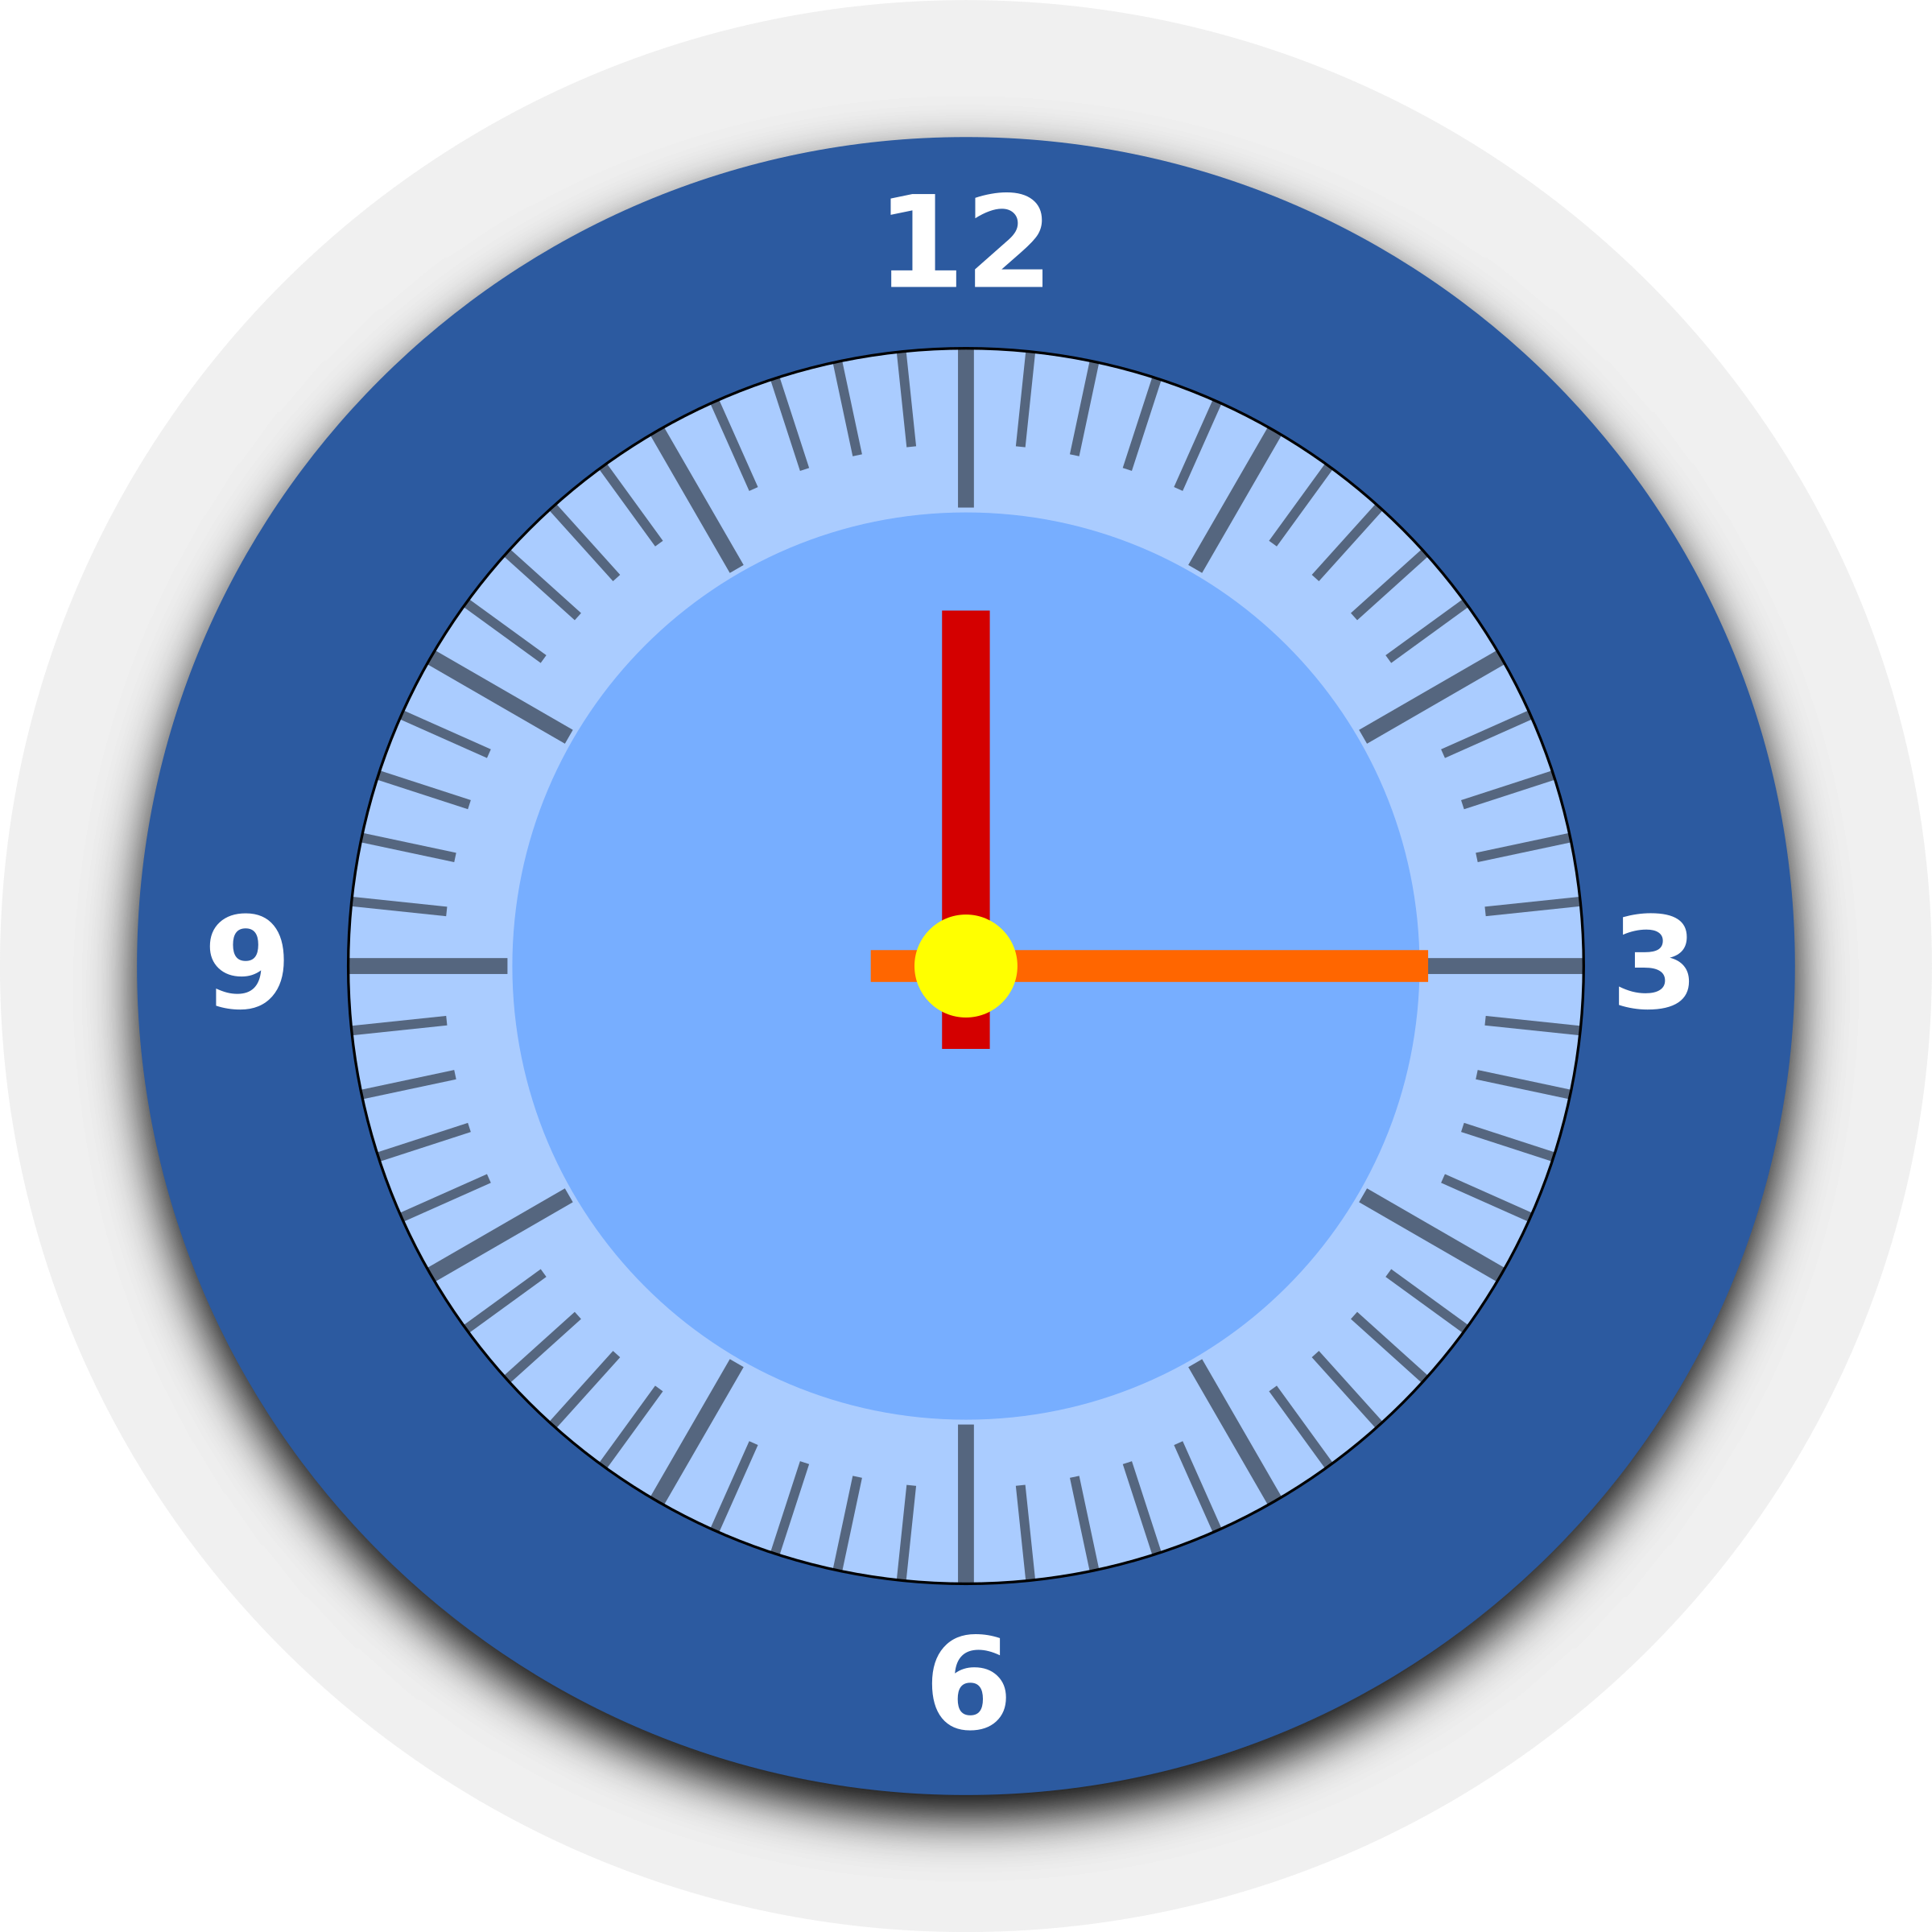
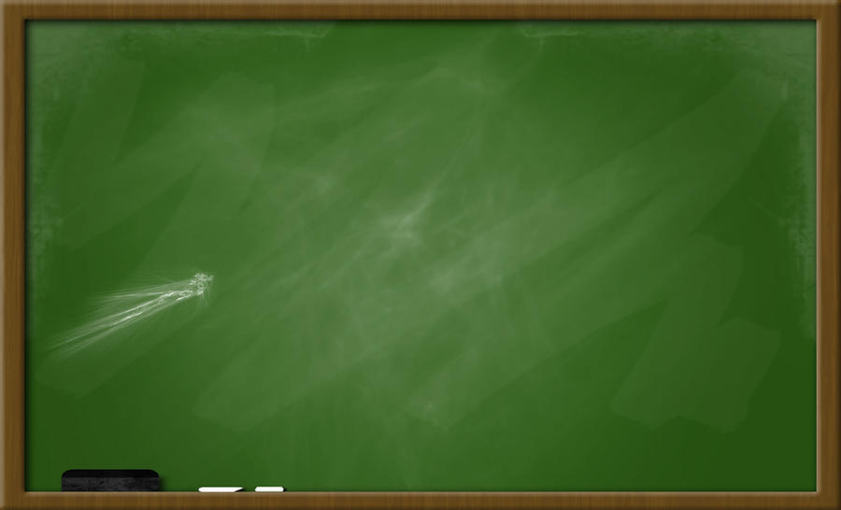


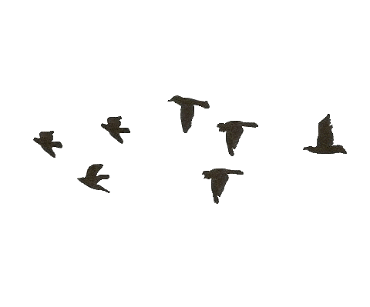




القوانين الصفية
سجل الحضور
موضوع الدرس:
الضرب في عدد من رقمين
أهداف الدرس
المفردات
تمهيد
نشاط تفاعلي
تدريبات
أمثلة
شكر وتقدير

Slide 2
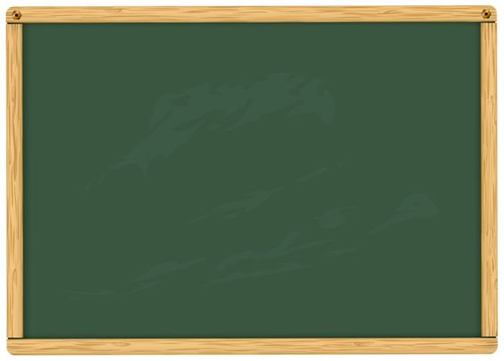








القوانين الصفية
احترام المعلمة والزميلات
عدم مقاطعة المعلمة عندما تتحدث
عدم فتح المايك
بدون إذن
احترام موعد الحصص
الأمانة وعدم الغش
الاهتمام بالواجبات
التركيز مع الشرح
إحضار الكتاب والقلم
استعدادا للحصة

Slide 3
تحدي الأذكياء
من خلال دروس الضرب السابقة
اقترح سؤال للإجابات التالية:
3× (4 +20)
4000

Slide 4
الواجب السابق
في المنصة
خامس1
خامس2
خامس3
خامس4

Slide 5






مراجعة الواجب
فكرة الدرس
المفردات
محتويات
درس اليوم
تشويقة
أمثلة
تدريبات

Slide 6
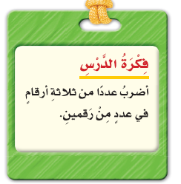

فكرة الدرس

Slide 7
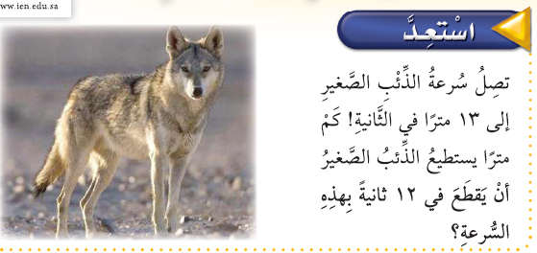

Slide 8
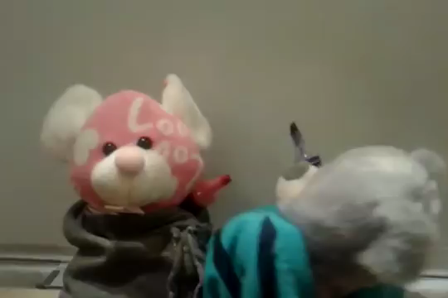
تعلم الضرب مع الأرنب

Slide 9
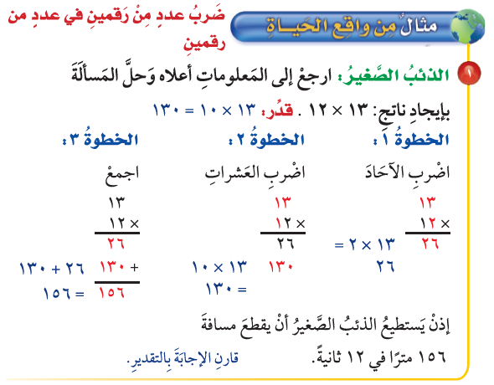
الهدف الأول

Slide 10
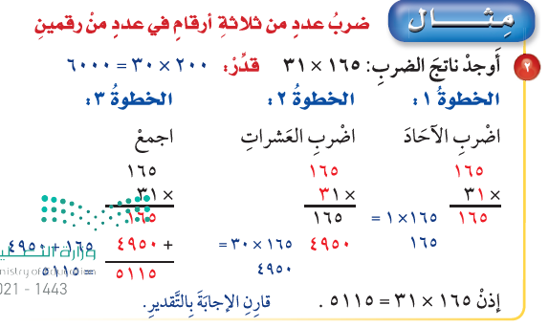
الهدف الثاني

Slide 11
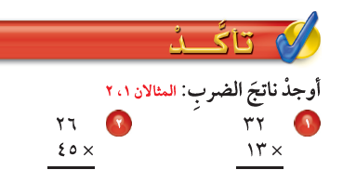
سؤال
تفاعلي

Slide 12


Slide 13
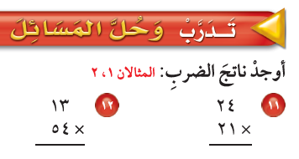

Slide 14

تدرب

Slide 15
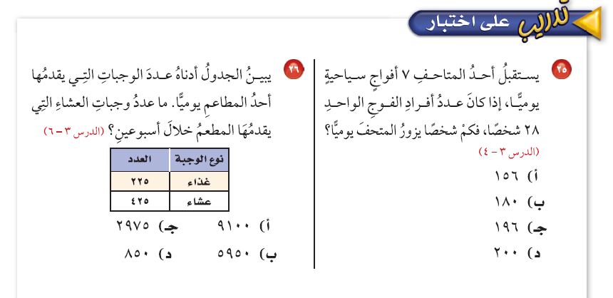

Slide 16



ختاماً
الواجب الكتابة في الخريطة
إعداد: هبة المزيد https://t.me/hebamaz

